Slide 1
Fin de Mes
Informe 2 · Desarrollo e implementación
Joaquín Varas · Maximiliano Lizana
Ingeniería en Informática · INACAP · 26-10-2026
Notes:
Fin de Mes es una plataforma web y móvil de registro y simulación financiera para personas y hogares en Chile. Este segundo informe lleva la formulación al nivel de desarrollo e implementación.

Slide 2
Simular antes de decidir
Personas y hogares en Chile proyectan su saldo mes a mes y ven el efecto de una decisión antes de tomarla.
Registrar
1
Ingresos, gastos, deudas en cuotas y saldo, a mano o desde el banco.
El sistema describe; la persona decide.
Proyectar
2
Saldo de los meses siguientes, mes de quiebre y margen disponible.
Sin mover dinero · sin recibir la clave bancaria · sin guardar tarjetas
Simular
3
Compra en cuotas, gasto nuevo, prepago o cambio de ingreso, comparado con la base.
Notes:
El catálogo de decisiones del motor tiene cinco tipos: compra en cuotas, alta o modificación de gasto fijo, gasto único, prepago de deuda y variación de ingreso. Las explicaciones son descriptivas: qué ocurre y qué lo causa, sin recomendar.

Slide 3
Cuatro decisiones de este informe
1
Fintoc en lugar de Plaid
2
AWS por su seguridad
Plaid no opera en Chile; Fintoc se validó con una prueba de factibilidad.
Servicios de seguridad administrados y una red privada que aísla la administración.
3
Seguridad en la base de datos
4
Kanban con prácticas XP
Cada usuario solo puede leer sus propios datos, aunque la aplicación falle.
Se ajusta a un equipo de dos personas sin perder calidad técnica.
Notes:
Cada cambio está respaldado por un análisis cualitativo y cuantitativo en el capítulo II. Por los dos primeros cambios se actualizó la redacción de las historias HU32 y HU36 (Fintoc) y HU13 y HU15 (cualquier miembro del hogar).

Slide 4
Tecnologías elegidas por puntaje ponderado
Escala de 1 a 7
Criterios ponderados según las restricciones del proyecto: dos personas, cierre fijo, datos financieros personales y un motor que se prueba de forma aislada.
Notes:
Cada alternativa se evaluó primero con un análisis cualitativo (ventajas y desventajas) y luego cuantitativo. En la base de datos se decidió primero el enfoque relacional (SQL, 6,40) frente al documental (4,65) y clave-valor (3,90), y después el motor.

Slide 5
Arquitectura: el motor al centro
Adaptadores
Motor puro y determinista
Misma entrada, mismo resultado; no depende de la base de datos ni de la web.
Módulos
Módulos alrededor
Motor
Identidad, registro, escenarios, hogar, suscripción, auditoría y privacidad.
Adaptadores en el borde
PostgreSQL, Webpay, Fintoc y correo: se cambian sin tocar el negocio.
Notes:
Monolito modular con arquitectura hexagonal. Las dependencias apuntan siempre hacia el dominio y una verificación automática impide que el motor dependa de otras partes. Fintoc y el banco de demostración implementan el mismo puerto.

Slide 6
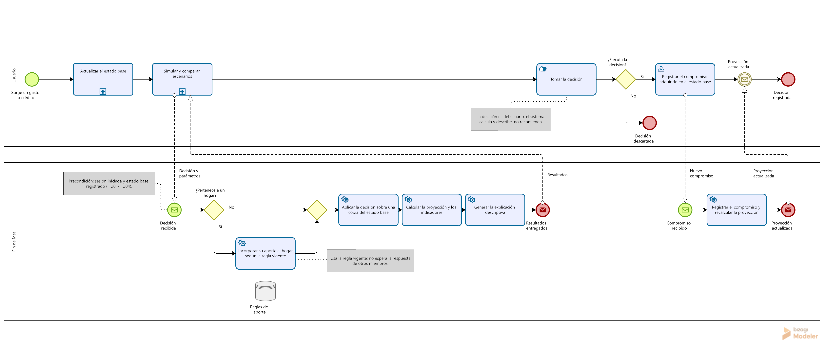
Proceso principal: decidir con Fin de Mes
BPMN 2.0 en Bizagi · el estado base nunca se modifica · la decisión siempre la toma la persona
Notes:
BPMN 2.0 modelado en Bizagi. El usuario mantiene al día su estado base y luego simula y compara escenarios. Fin de Mes aplica la decisión sobre una copia del estado base, que nunca se modifica, y calcula y explica sin recomendar. La actividad «Tomar la decisión» queda en el pool del usuario: el sistema describe y la persona decide. Los subprocesos «Actualizar el estado base» y «Simular y comparar escenarios» tienen su propio diagrama.

Slide 7
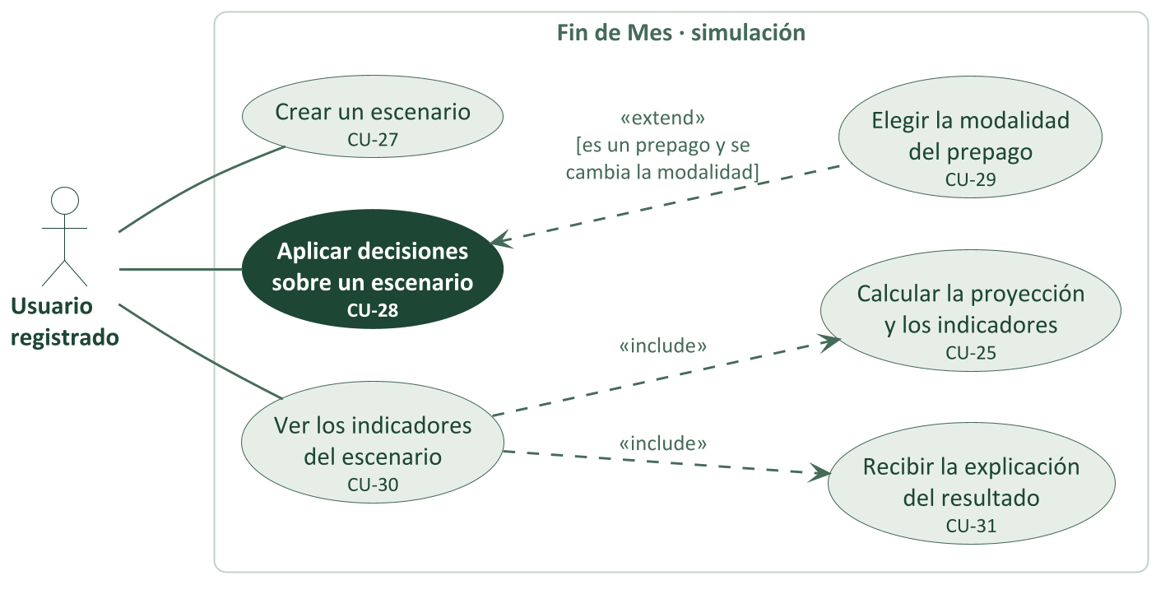
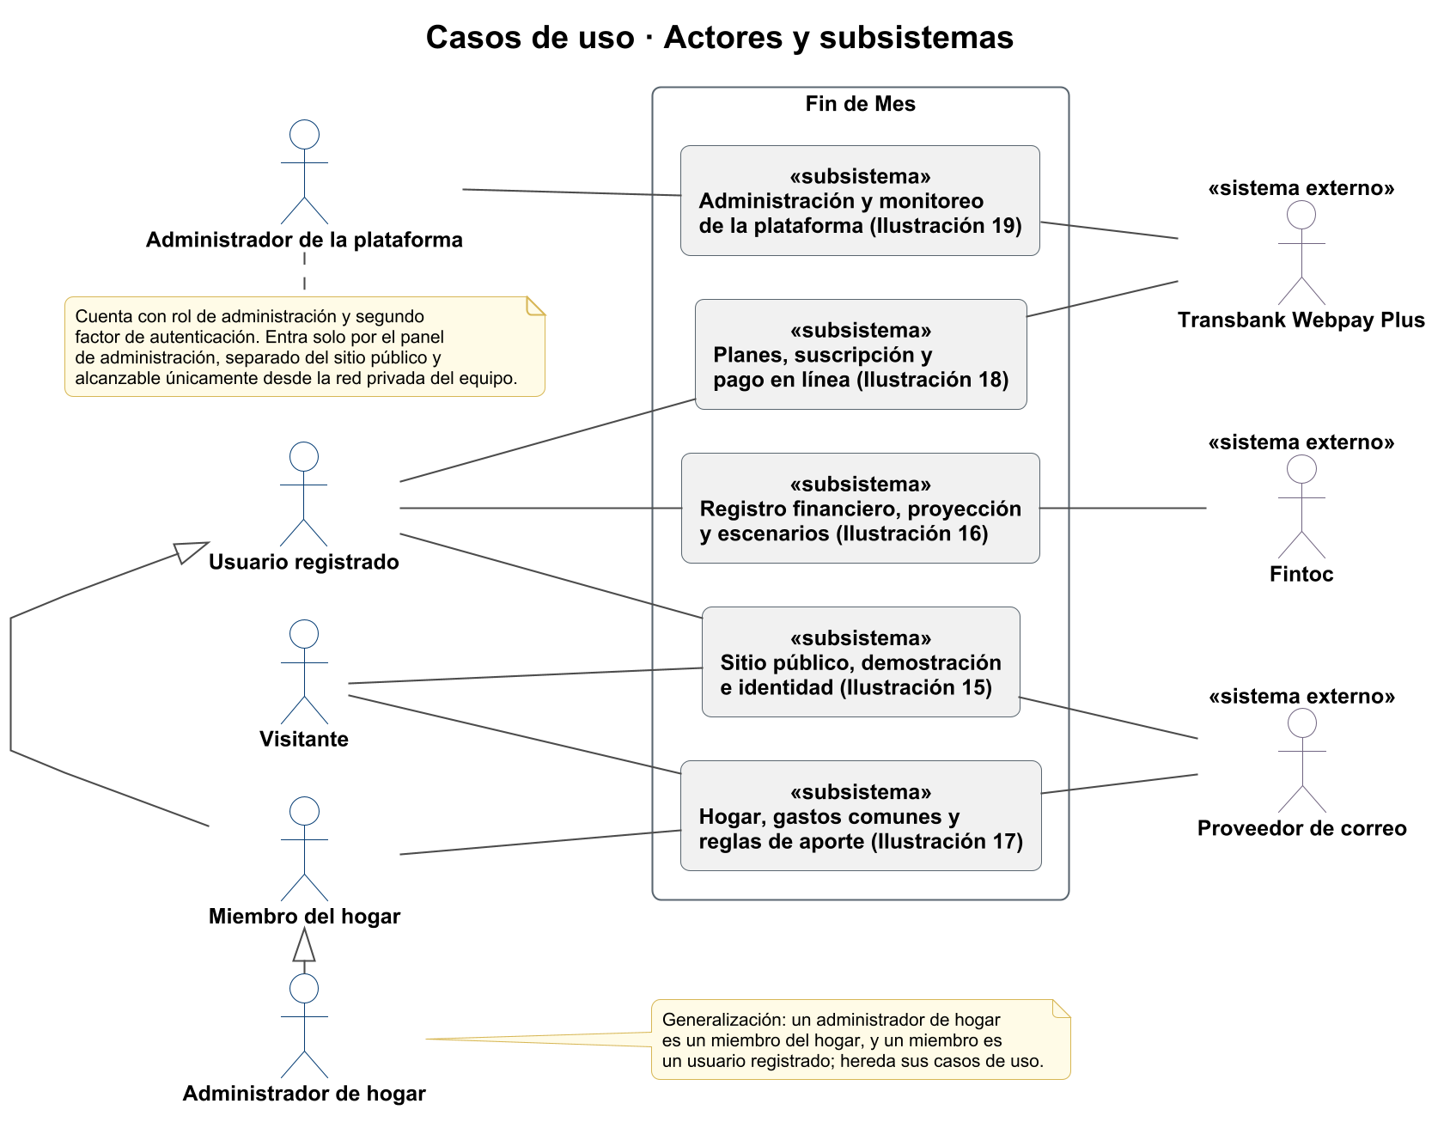
Caso de uso principal: aplicar una decisión
Ficha CU-28 (resumen)
Actor: usuario registrado
Precondición: sesión iniciada y un escenario creado
Flujo normal
1. Abre el escenario y elige agregar una decisión.
2. Elige el tipo: compra en cuotas.
3. Ingresa monto, número de cuotas y mes de inicio.
4. El sistema valida y guarda la decisión.
5. Muestra el resultado recalculado frente a la base.
Flujos alternativos
Dato no válido (cuotas menores que 1, monto fuera de límites): indica el error y vuelve al paso 3.
Prepago de deuda: puede elegir la modalidad (CU-29, «extend»).
Poscondición: el estado base no cambia.
Ejemplo · notebook de $600.000 en 12 cuotas de $50.000 desde diciembre
El sistema recalcula el escenario: de diciembre a noviembre el margen mensual es $50.000 menor que en la base, y el estado base no cambia.
Uno de los 62 casos de uso, organizados en 5 subsistemas; cada caso tiene su ficha completa con flujos y trazabilidad.
Notes:
UML 2.5. Caso de uso principal: Aplicar decisiones sobre un escenario (CU-28, HU07). El usuario agrega una decisión a un escenario; el sistema la guarda junto con la referencia al estado base, sin modificarlo, y recalcula el resultado. «Elegir la modalidad del prepago» lo extiende solo cuando la decisión es un prepago. «Ver los indicadores» incluye siempre el cálculo de la proyección y la explicación. Son 62 casos en 5 subsistemas, cada uno con su ficha.

Slide 8
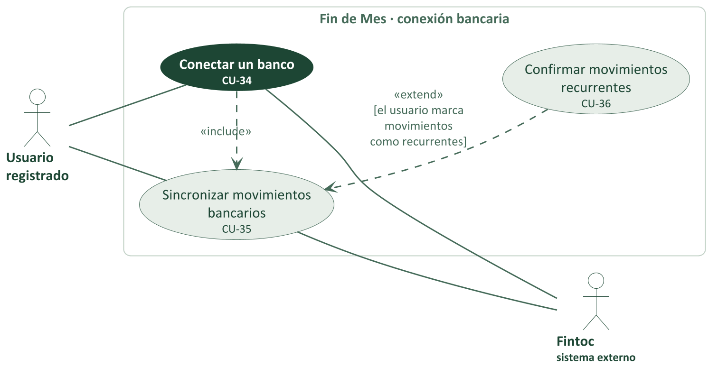
Caso de uso: conectar un banco con Fintoc
Ficha CU-34 (resumen)
Actores: usuario registrado; Fintoc (externo)
Precondición: sesión iniciada
Flujo normal
1. Elige conectar un banco y acepta el consentimiento.
2. El sistema abre la ventana de Fintoc.
3. Elige su banco y escribe su clave en esa ventana.
4. Fintoc entrega una autorización de solo lectura.
5. La guarda cifrada y registra el consentimiento.
6. Sincroniza y muestra las cuentas con su origen.
Flujos alternativos
No acepta el consentimiento: no se conecta y sigue el registro manual.
Cierra la ventana de Fintoc: no se guarda ninguna conexión.
Poscondición: la conexión es solo del usuario.
Ejemplo · el usuario conecta su cuenta corriente
Aparecen sus movimientos, rotulados «prueba»; marca el sueldo y el arriendo como recurrentes y pasan a su estado base. La clave bancaria solo la recibe Fintoc.
Modo de prueba de Fintoc durante el proyecto · las deudas en cuotas se siguen registrando a mano · el sistema no clasifica movimientos por su cuenta.
Notes:
UML 2.5. Conectar un banco (CU-34, HU36). El usuario acepta el consentimiento de conexión bancaria y escribe su clave en la ventana de Fintoc, que entrega al sistema una autorización de solo lectura; Fin de Mes la guarda cifrada y nunca recibe la clave. Incluye siempre «Sincronizar movimientos bancarios». «Confirmar movimientos recurrentes» lo extiende cuando el usuario marca movimientos: es el usuario quien decide qué es recurrente.

Slide 9
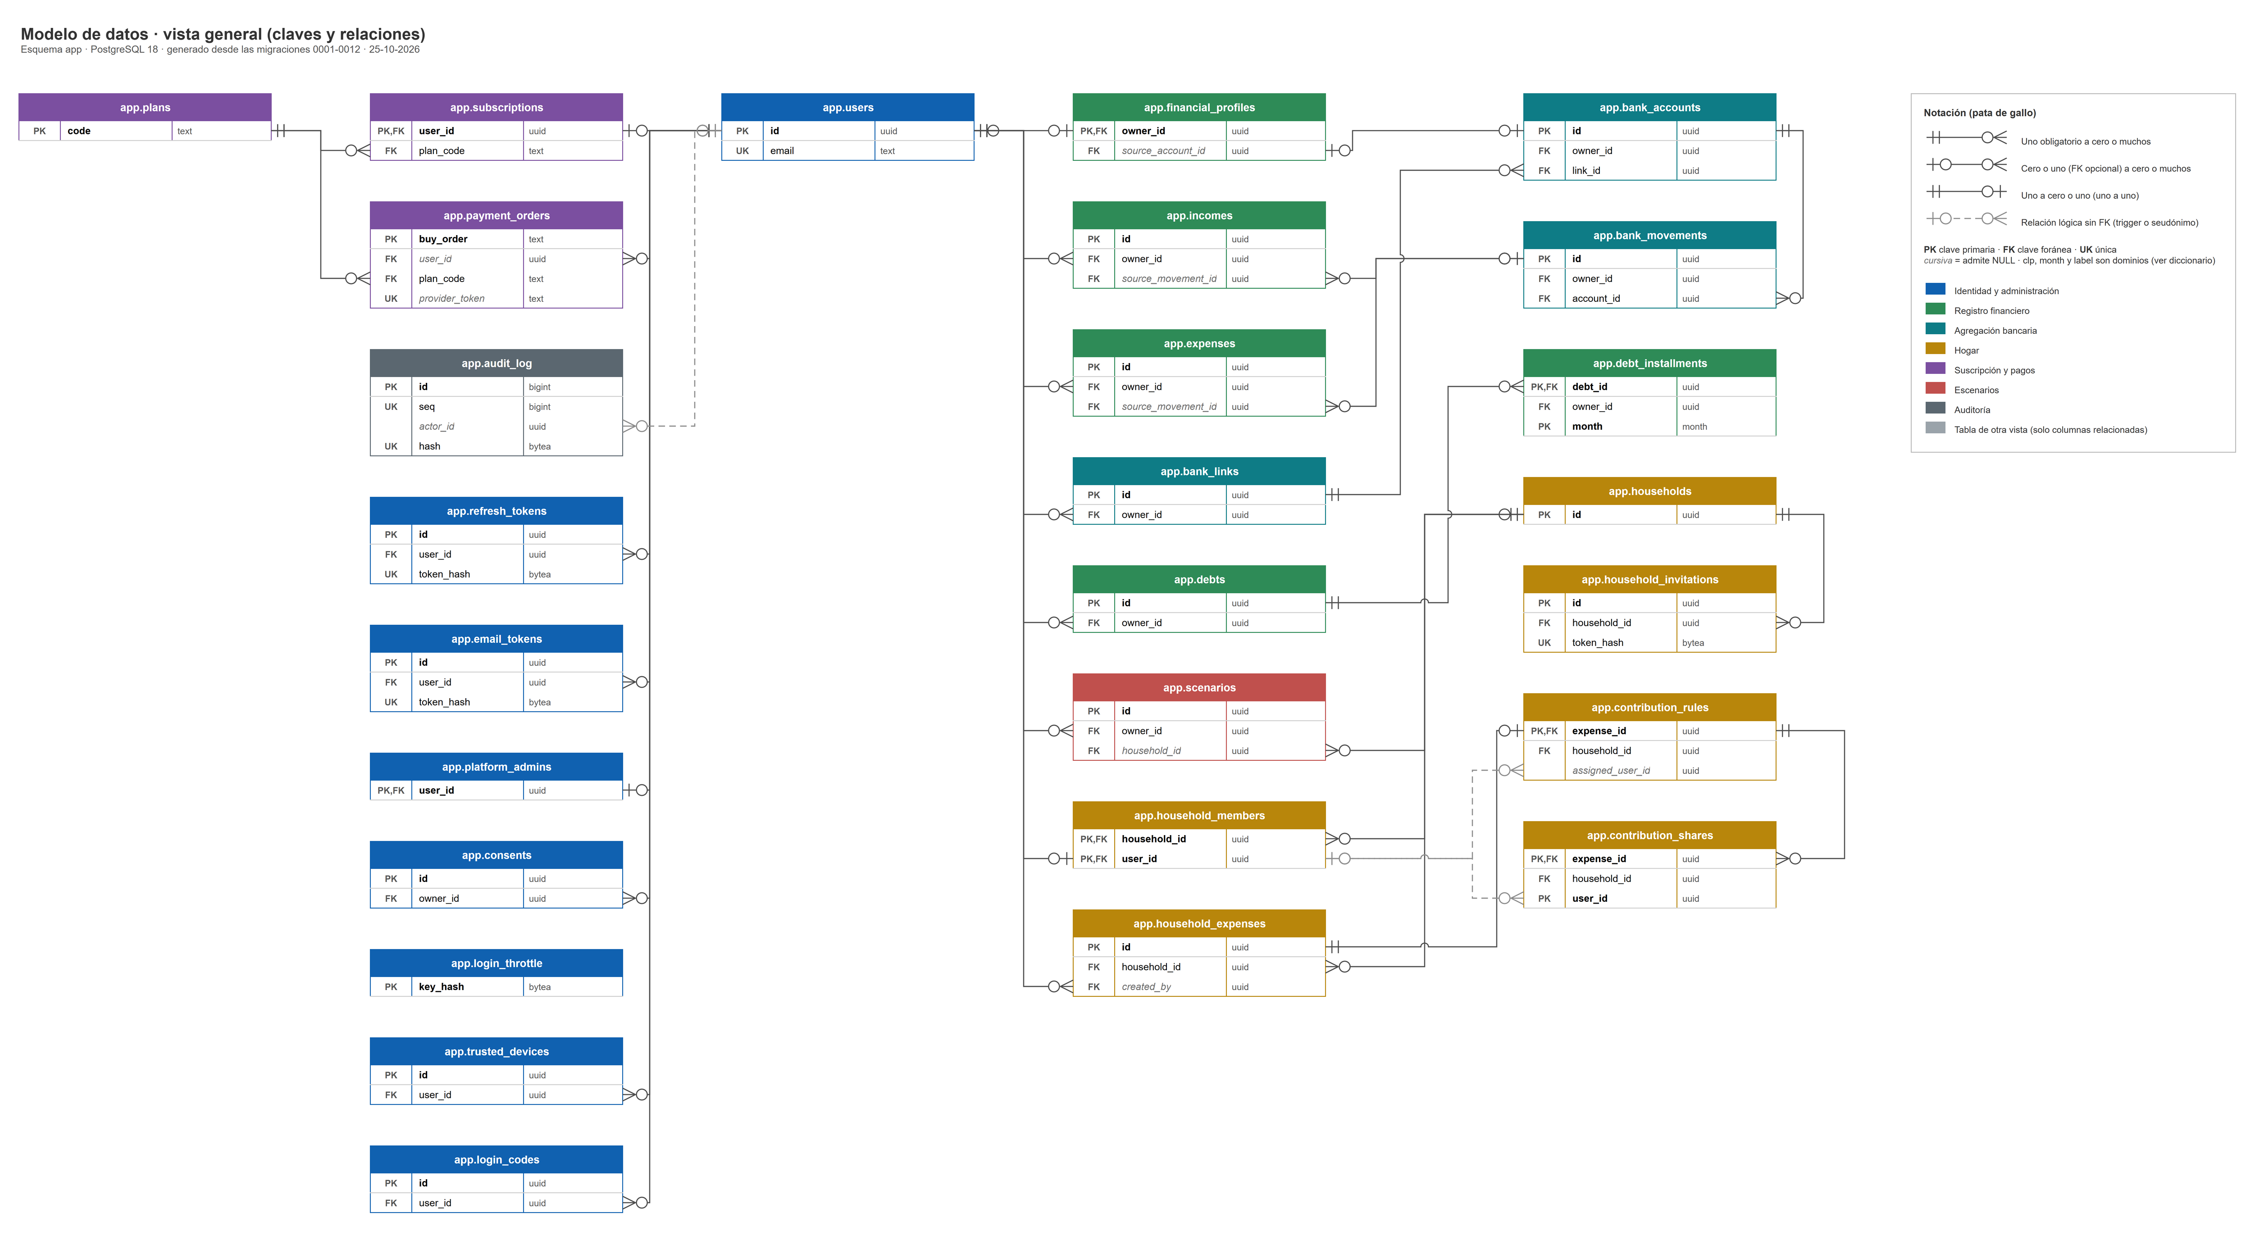
Modelo de datos: 27 tablas con seguridad por fila
Vista general · claves y relaciones · montos en pesos enteros · identificadores UUID
Notes:
Notación pata de gallo, generada desde la base de datos ya creada (doce migraciones). Un color por módulo: identidad, registro financiero, conexión bancaria, hogar, suscripción, escenarios y auditoría. Cada usuario solo puede leer sus propias filas, aunque la aplicación falle; la auditoría solo admite inserciones y está encadenada por hash.

Slide 10
Seguridad en capas
Internet
CloudFront
API Gateway
Firewall
API
Base de datos
No confiable
Única entrada · Shield
Límite de solicitudes
Grupos de seguridad
Valida y autoriza
Seguridad por fila
No mueve dinero
No recibe la clave bancaria
No guarda tarjetas
La administración solo es alcanzable desde la red privada del equipo (Tailscale) y exige segundo factor.
Notes:
Defensa en profundidad: la base de datos no confía en la API, el plano de administración no es alcanzable desde internet y la plataforma no puede mover dinero ni recibir claves bancarias. La auditoría solo admite inserciones y está encadenada por hash.

Slide 11
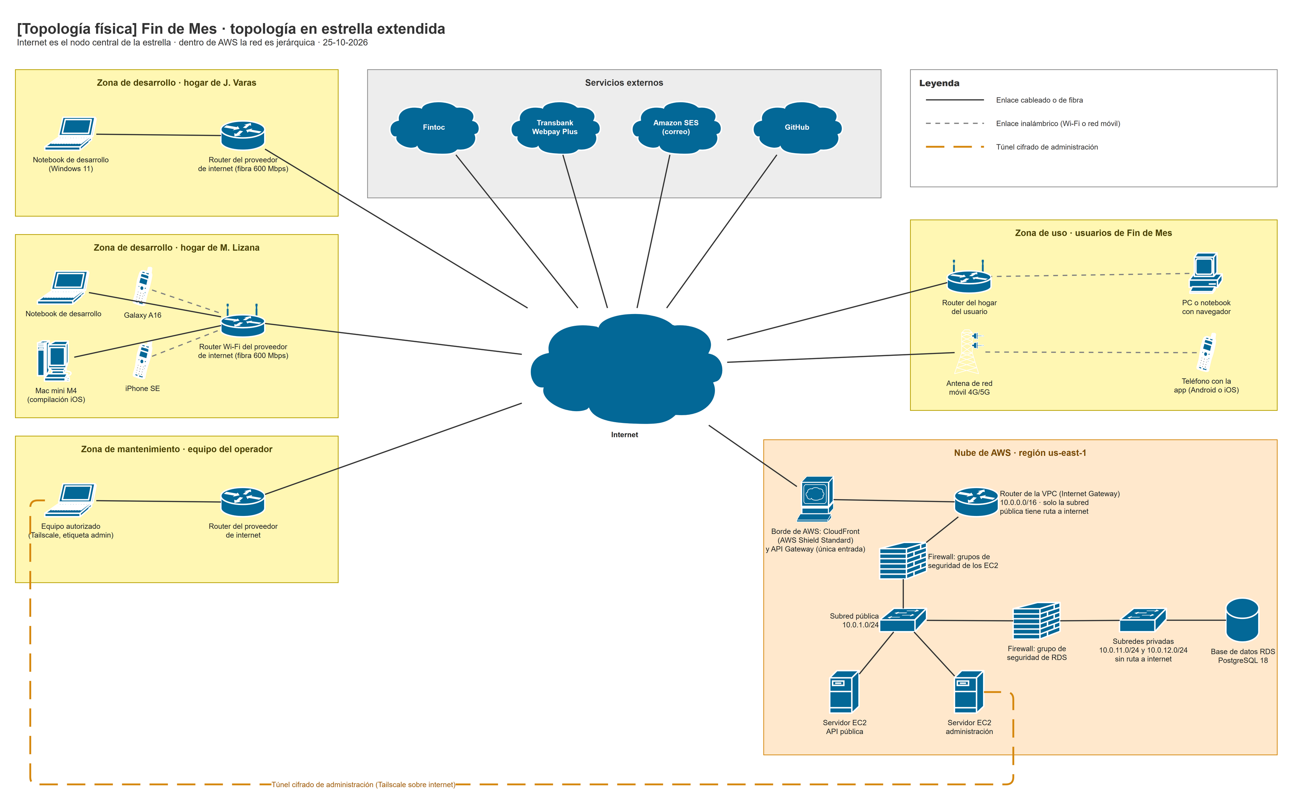
Topología física: estrella extendida
Internet
nodo central: ninguna zona se conecta directo con otra
AWS
red jerárquica: borde, subred pública y privadas
Firewall
uno por servidor y otro para la base de datos
Notes:
Internet es el nodo central de la estrella: las zonas de desarrollo, mantenimiento y uso, los servicios externos y la nube de AWS se conectan a través de él. Dentro de AWS la red es jerárquica: borde, subred pública con los servidores y subredes privadas sin ruta a internet con la base de datos. Cada servidor y la base de datos tienen su propio firewall; el de la base solo acepta conexiones de los dos servidores. El mantenimiento usa un túnel cifrado (Tailscale).

Slide 12
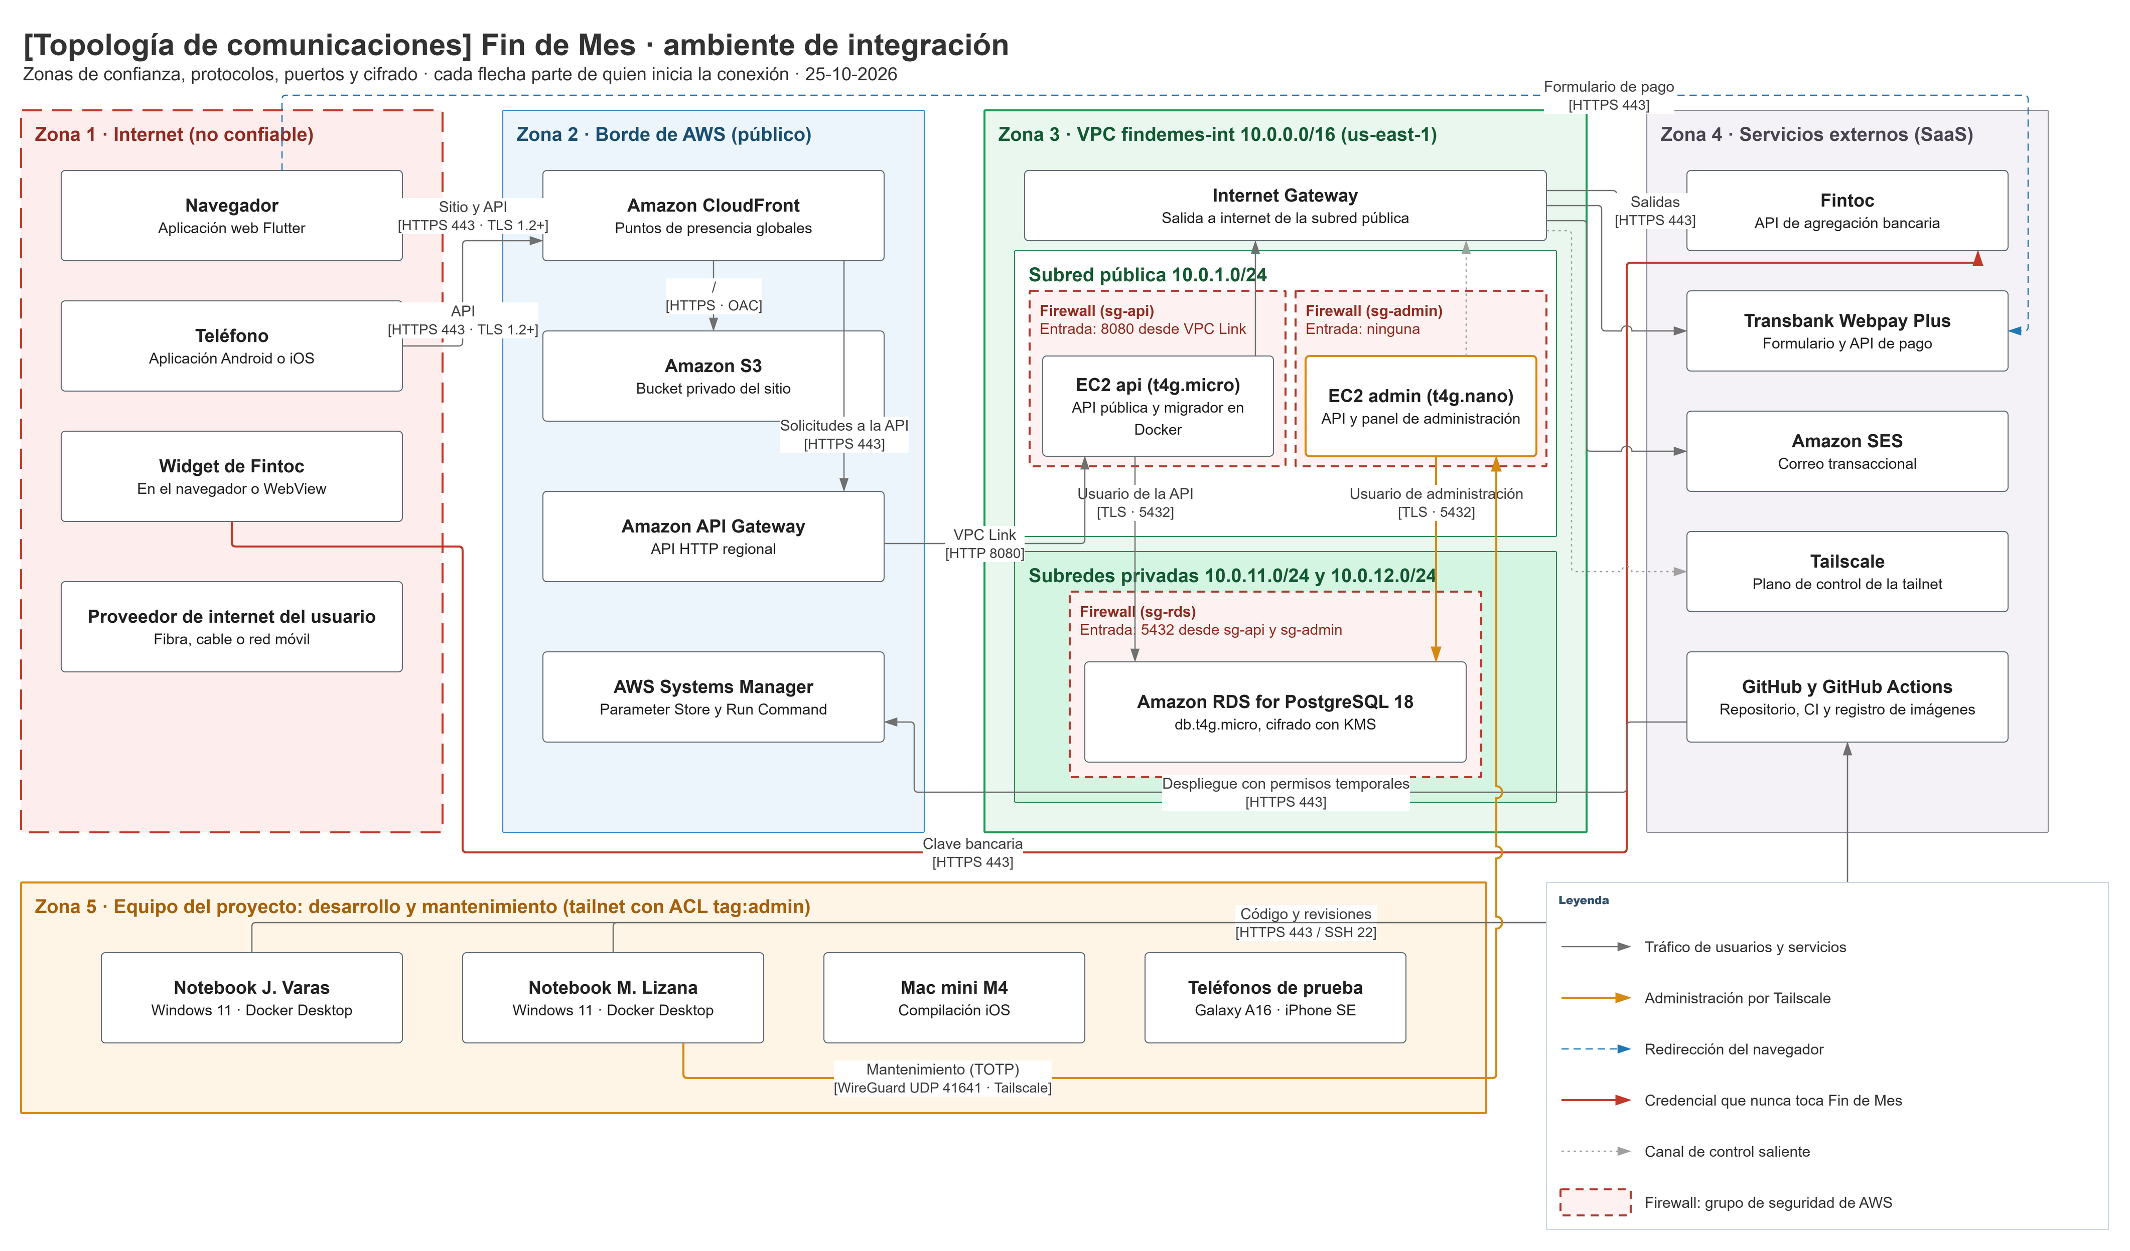
Topología lógica: zonas de confianza
Cada flecha parte de quien inicia la conexión · protocolo, puerto y cifrado · firewall por servidor
Notes:
Cinco zonas: internet (no confiable), borde de AWS, red privada de AWS, servicios externos y equipo del proyecto. Cada flecha parte de quien inicia la conexión e indica protocolo, puerto y cifrado. La clave bancaria del usuario va directo a Fintoc y nunca pasa por Fin de Mes. La administración solo entra por la red privada del equipo, con segundo factor.

Slide 13
Lo que quedó especificado
5
62
27
3+1
procesos de negocio en BPMN, en 13 diagramas
casos de uso con su ficha
tablas con diccionario de datos
niveles C4 y diagrama de despliegue
Notaciones estándar: BPMN 2.0, UML 2.5, pata de gallo y modelo C4.
Notes:
Cada elemento se traza a la historia de usuario o requerimiento no funcional que lo origina. Los diagramas del modelo de datos se generan desde la base de datos ya creada, por lo que reflejan exactamente lo implementado.

Slide 14
Disponibilidad y niveles de servicio
Compromiso con los usuarios
98,85 %
99,79 %
Más de 99 % de disponibilidad mensual.
Ambiente de pruebas
un servidor, un centro de datos
Producción
dos centros de datos
Si fallan Fintoc, Transbank o el correo, se puede seguir registrando, proyectando y simulando.
Disponibilidad compuesta de CloudFront, API Gateway, el servidor de la API y la base de datos.
Notes:
Se distinguen los SLA que Fin de Mes recibe de sus proveedores y los OLA que otorga a sus usuarios (ITIL 4). Los KPI se formulan con criterio SMART y se calculan de forma agregada, sin datos personales ni montos.

Slide 15
Calidad verificada con pruebas automáticas
61
129
> 90 %
cobertura del motor
pruebas unitarias
pruebas con PostgreSQL real
< 300 ms
proyección de 12 meses (p95)
Al 25-10-2026
0
defectos críticos abiertos al integrar
Plan según ISO/IEC/IEEE 29119 · calidad según ISO/IEC 25010 · pruebas antes del código en el motor
Notes:
Las pruebas de integración cubren acceso cruzado individual y del hogar, privilegios de cada función, solicitudes simultáneas sobre el límite de escenarios y los pagos, que un pago no active dos veces el plan, e integridad de la auditoría.

Slide 16
Plan por fases hasta el 1 de diciembre
19-10 al 30-10
02-11 al 13-11
16-11 al 22-11
23-11 al 01-12
F1
F2
F3
F4
Motor de simulación
API y aplicación web
Hogar, pago y móviles
Validación y cierre
Ruta crítica: F1 → F2 → F4
F3 tiene holgura y se reduce primero
Kanban con límite de trabajo en curso: las fases son hitos de entrega, no sprints.
Notes:
La revisión del cronograma mostró que el equipo priorizó la arquitectura y la seguridad sobre la implementación del motor. Contingencia: si al 30-10 el motor no está completo, F1 se extiende hasta el 06-11 y F2 hasta el 20-11, usando la holgura de F3; F4 y el cierre no cambian.

Slide 17
Modelo de negocio
7.900
4 %
Embudo de adquisición
usuarios activos al lanzamiento
pasa a un plan pagado
≈ 136.000 visitas al sitio y la demostración
11.286 crean una cuenta (8,3 %)
$5.990
$9.990
7.900 quedan activos (70 %)
plan pagado al mes
plan familiar al mes
Notes:
Planes gratuito, pagado y familiar. Crecimiento de 15 % trimestral. 7.900 usuarios activos al lanzamiento equivalen al 0,13 % de los 6,1 millones de deudores (CMF). La conversión de 4 % está entre la mediana (2,1 %) y el cuartil superior (4,5 %) de las aplicaciones freemium (RevenueCat, 2026). Fintoc cobra 10 UF + IVA al mes con hasta 500 cuentas y, sobre eso, por tramos.

Slide 18
Desde 2028 las ventas superan a los costos
−$10,2 M
2027: los costos superan a las ventas
+$27,1 M
2029: primer año con margen amplio
$240,1 M
2031: ventas, 2,8 veces los costos
Millones de pesos de cada año. Las remuneraciones de los socios casi no crecen con los usuarios.
Notes:
Ventas = cantidad de pagadores × ingreso anual por pagador ($65.047 sin IVA). Con 7.900 usuarios, 2028 ya tiene ventas mayores que los costos. En 2027 las remuneraciones son el 70 % del gasto y Fintoc el 16 %. La pérdida de 2027 se descuenta de las utilidades de 2028 y 2029, por lo que el primer impuesto se paga en 2029. +$27,1 M es la utilidad antes de impuestos de 2029.

Slide 19
El préstamo cubre el primer año
$22 M
préstamo al 20,02 % anual, tasa de interés corriente de la CMF
2 años
de gracia: solo intereses; el capital se paga en 2029, 2030 y 2031
≈ $3,0 M
caja mínima, en junio de 2028: nunca queda negativa
Caja de cada mes de 2027, en millones de pesos
Notes:
Caja de cada mes de 2027 con el préstamo de $22 M recibido al inicio del año, menos el déficit acumulado y los intereses pagados cada mes (20,02 % anual, interés corriente de la CMF, Certificado N° 10/2026). La caja termina 2027 en $7,4 M y nunca queda negativa: su punto más bajo es cercano a $3,0 M en junio de 2028. El monto incluye los intereses de los dos años de gracia.

Slide 20
La inversión se recupera en 2,1 años
2,1 años
recuperación descontada del inversionista (2 años y 1 mes)
$63,5 M
VAN del inversionista al 25 %
$63,4 M
VAN del flujo puro, sin financiamiento
Flujo descontado acumulado del inversionista, en millones de pesos (verde claro: negativo)
Notes:
Flujo descontado acumulado del inversionista, con el préstamo y al 25 %. Se recupera en 2,07 años (2 años y 1 mes): el acumulado vuelve a ser positivo durante 2029 y ya no baja. Es la medida más exigente, porque además del monto invertido exige recuperar el costo del dinero en el tiempo. La TIR del inversionista no se informa: con el préstamo, el flujo cambia de signo más de una vez.

Slide 21
El proyecto es económicamente factible
$63,5 M
106,1 %
2,1 años
VAN del inversionista
TIR del flujo puro
recuperación descontada
El primer año se financia con un préstamo bancario de $22 M al 20,02 % (tasa de la CMF), sin depender de un fondo concursable. CORFO, si se adjudica, permite pedir menos.
Notes:
Flujo a cinco años (2027-2031), descontado al 25 %. Flujo puro: VAN $63,4 M y TIR 106,1 %. Flujo del inversionista, con el préstamo: VAN $63,5 M y recuperación descontada de 2,1 años (2 años y 1 mes). La TIR del inversionista no se informa porque, con el préstamo, su flujo cambia de signo más de una vez. Inversión inicial en dinero: $4,1 M, porque los socios aportan su trabajo y sus equipos como capital.

Slide 22
Fin de Mes describe.
La persona decide.
Próximos pasos
1
Motor de simulación completo (F1)
2
Validación con 8 a 12 usuarios (F4)
3
Cotización del préstamo bancario (banco o FOGAPE)
Notes:
Como propuesta de profundización, el diseño permite evolucionar hacia el Sistema de Finanzas Abiertas (Ley N.º 21.521) cuando entre en vigencia, reemplazando el adaptador bancario sin modificar el núcleo.

